Slide 1
GIT – Podstawy pracy z Repozytorium GitHub.com
Krzysztof Pudłowski

Slide 2
Czym jest GIT?
System kontroli wersji śledzi wszystkie zmiany dokonywane na pliku (lub plikach) i umożliwia przywołanie dowolnej wcześniejszej wersji.
Każdy może się zorientować, co robią inni uczestnicy projektu. Administratorzy mają dokładną kontrolę nad uprawnieniami poszczególnych użytkowników.
Git jest rozproszonym system kontroli wersji, a zatem klienci nie dostają dostępu jedynie do najnowszych wersji plików, ale w pełni kopiują całe repozytorium.

Slide 3
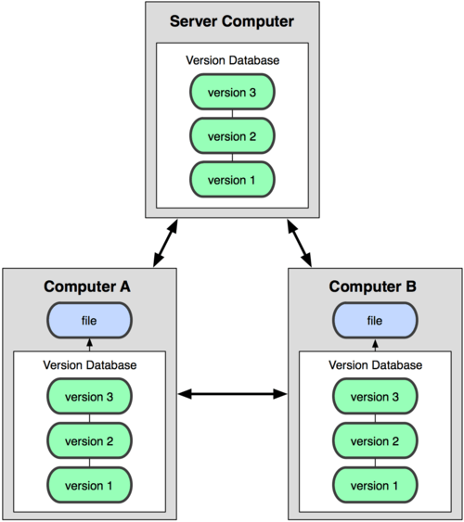
Diagram rozproszonego systemu kontroli wersji

Slide 4
W jaki sposób działa?
Git traktuje dane podobnie jak zestaw migawek małego systemu plików, to znaczy tworzy obraz przedstawiający to jak wyglądają wszystkie pliki w danym momencie i przechowuje referencję do tej migawki.
Jeśli dany plik nie został zmieniony, Git nie zapisuje ponownie tego pliku, a tylko referencję do jego poprzedniej, identycznej wersji.
Większość operacji w Git do działania wymaga jedynie dostępu do lokalnych plików i zasobów.

Slide 5
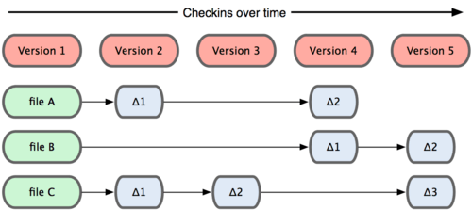
Lista zmian na plikach

Slide 6
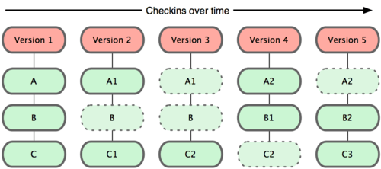
Migawki projektu

Slide 7
W jakich stanach znajdują się pliki?
ZATWIERDZONY - dane zostały bezpiecznie zachowane w naszej lokalnej bazie danych.
ZMODYFIKOWANY - plik został zmieniony, ale zmiany nie zostały wprowadzone do bazy danych.
ŚLEDZONY - zmodyfikowany plik został przeznaczony do zatwierdzenia w bieżącej postaci w następnej operacji commit.

Slide 8

trzy główne sekcje projektu
Katalog Git - przechowuje własne metadane oraz obiektową bazę danych projektu.
Katalog roboczy - stanowi obraz jednej wersji projektu.
Przechowalnia - to prosty plik, który zawiera informacje o tym, czego dotyczyć będzie następna operacja commit.

Slide 9
Jak pracować pod Windowsem?
Instalacja Git w systemie Windows jest bardzo prosta. Wystarczy pobrać program instalatora z witryny GitHub i uruchomić go.
https://gitforwindows.org/
Po instalacji uzyskujemy dostęp zarówno do wersji konsolowej (git Bash), uruchamianej z linii poleceń, jak i do standardowego GUI (git GUI).

Slide 10
Wstępna konfiguracja (Git Bash)
Narzędziem służącym do konfiguracji jest git config, które modyfikuje zmienne odpowiadające za działanie Git.
Nazwa użytkownika: git config --global user.name "Jan Nowak"
Adres e-mail: git config --global user.email jannowak@example.com
Edytor tekstu: git config --global core.editor emacs
Sprawdzenie ustawień: git config --list
Sprawdzenie ustawień w przypadku jednej zmiennej: git config {zmienna}, np. user.name
Pomoc dotycząca konfiguracji: git help config

Slide 11
Pierwsze repozytorium
Projekt Gita można rozpocząć poprzez zaimportowanie istniejącego projektu lub katalogu albo poprzez sklonowanie istniejącego repozytorium.
Inicjalizacja Gita w istniejącym katalogu.
git init – tworzy podkatalog o nazwie .git zawierający szkielet repozytorium
git add [nazwa pliku] – wybiera pojedyncze pliki, które chcemy śledzić
git commit – zatwierdza zmiany
Przykład:
$ git add *.c
$ git add README
$ git commit -m 'initial project version'

Slide 12
Pierwsze repozytorium
Klonowanie istniejącego repozytorium.
git clone [URL] – pobiera kopię danych repozytorium posiadanych przez serwer
Przykład:
$ git clone git://github.com/djkormo/simple-chess-ai.git Przykład:
$ git clone git://github.com/djkormo/simple-chess-ai.git chess

Slide 13
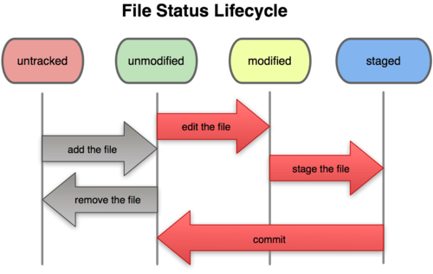
Cykl życia stanu plików

Slide 14
Rejestrowanie zmian
git status – podstawowe narzędzie do sprawdzenia stanu plików
Przykład:
$ git status
# On branch master
nothing to commit, working directory clean

Slide 15
Rejestrowanie zmian
Przykład ($ vim README):
$ git status
# On branch master
# Untracked files:
# (use "git add <file>..." to include in what will be committed)
#
# README
nothing added to commit but untracked files present (use "git add" to track)

Slide 16
Śledzenie nowych plików
git add – pozwala rozpocząć śledzenie nowego/zmienionego pliku
Przykład:
$ git add README
$ git status
# On branch master
# Changes to be committed:
# (use "git reset HEAD <file>..." to unstage)
#
# new file: README
#

Slide 17
zatwierdzanie zmian
git commit – zatwierdza zmiany
Zostanie otworzony wybrany przez nas edytor tekstu, abyśmy mogli wprowadzić opis dokonywanych zmian. Ponadto, jeśli wywołamy komendę z parametrem -v, to do komentarza trafią również poszczególne zmodyfikowane wiersze, pokazując, co dokładnie zmieniliśmy.
git commit -a – pozwala na pominięcie poczekalni w przypadku modyfikacji pliku, jeśli jest on już śledzony

Slide 18
Pomocne
git diff – pokazuje, co dokładnie zostało zmienione
git rm – służy do usuwania plików
git mv – pozwala zmienić nazwę pliku
Więcej w kursie: https://git-scm.com/book/pl/v1

Slide 19
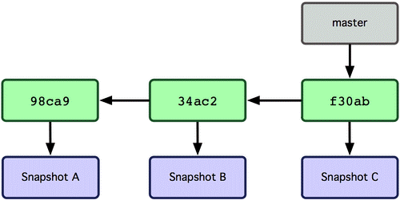
Gałęzie gita
Gałąź w Gicie jest po prostu lekkim, przesuwalnym wskaźnikiem na któryś z owych zestawów zmian. Domyślna nazwa gałęzi Gita to master. Kiedy zatwierdzamy pierwsze zmiany, otrzymujemy gałąź master, która wskazuje na ostatni zatwierdzony przez nas zestaw. Z każdym zatwierdzeniem automatycznie przesuwa się ona do przodu.

Slide 20
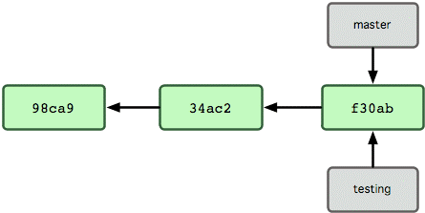
Tworzenie nowych gałęzi
Nową gałąź możemy utworzyć za pomocą polecenia git branch nazwa_galezi (np.testing). Polecenie to tworzy nowy wskaźnik na ten sam zestaw zmian, w którym aktualnie się znajdujemy.
Aby przełączyć się na istniejącą gałąź, używasz polecenia git checkout.

Slide 21
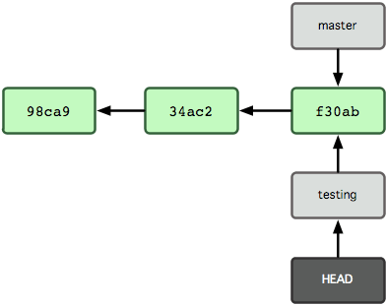
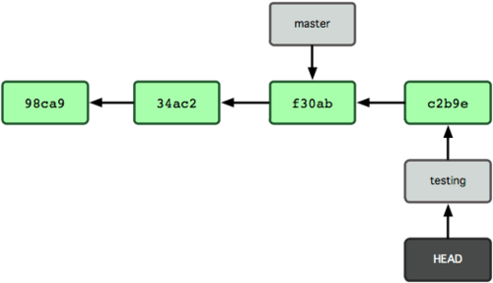
Po przełączaniu gałęzi.
Gałąź wskazywana przez HEAD przesuwa się naprzód po każdym zatwierdzeniu zmian.

Slide 22
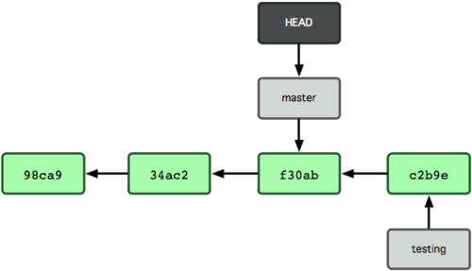
Tymczasowe cofnięcie pracy
Przesuwamy wskaźnik HEAD z powrotem na gałąź master i przywracamy pliki w katalogu roboczym do stanu z migawki, na którą wskazuje master. Oznacza to również, że zmiany, które od tej pory wprowadzimy, będą rozwidlały się od starszej wersji projektu.

Slide 23
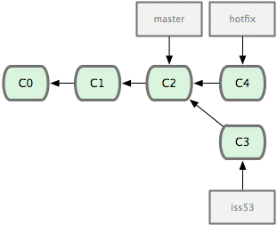
Rozwidlona historia gałęzi
git merge – scala gałęzie
git branch -d – usuwa gałęzie
git branch – podane bez argumentów wyświetla listę istniejących gałęzi

Slide 24
Praca ze zdalnym repozytorium
Zdalne repozytorium to wersja projektu utrzymywana na serwerze dostępnym poprzez Internet lub inną sieć. Możemy mieć ich kilka, z których każde może być tylko do odczytu lub zarówno odczytu jak i zapisu. Współpraca w grupie zakłada zarządzanie zdalnymi repozytoriami oraz wypychanie zmian na zewnątrz i pobieranie ich w celu współdzielenia pracy/kodu.
Aby zobaczyć obecnie skonfigurowane serwery należy uruchomić polecenie git remote.

Slide 25
Praca ze zdalnym repozytorium
Jeśli gałąź lokalna jest ustawiona tak, żeby śledzić zdalną gałąź, wystarczy użyć polecenia git pull, żeby automatycznie pobrać dane i je scalić z lokalnymi plikami. Domyślnie, polecenie git clone ustawia lokalną gałąź główną master tak, aby śledziła zmiany w zdalnej gałęzi master na serwerze, z którego sklonowane jest repozytorium.
Uruchomienie git pull, ogólnie mówiąc, pobiera dane z serwera na bazie którego oryginalnie stworzyliśmy swoje repozytorium i próbuje automatycznie scalić zmiany z kodem roboczym, nad którym aktualnie, lokalnie pracujemy.

Slide 26
Praca ze zdalnym repozytorium
Kiedy możemy i chcemy już podzielić się swoją pracą z innymi, wystarczy, że wypchniemy swoje zmiany na zewnątrz. Służący do tego polecenie git push [nazwa-zdalnego-repo] [nazwa-gałęzi].
Aby zobaczyć więcej informacji o konkretnym zdalnym repozytorium, używamy polecenia git remote show [nazwa-zdalnego-repo].
Kiedy wgramy wprowadzone zmiany do swojego rozwidlenia projektu, powinniśmy powiadomić o tym opiekuna. Jest to często nazywane pull request, i można je wygenerować poprzez stronę - GitHub ma przycisk "pull request", który automatycznie generuje wiadomość do opiekuna - lub wykonać komendę git request-pull i wysłać jej wynik do opiekuna projektu samodzielnie.

Slide 27

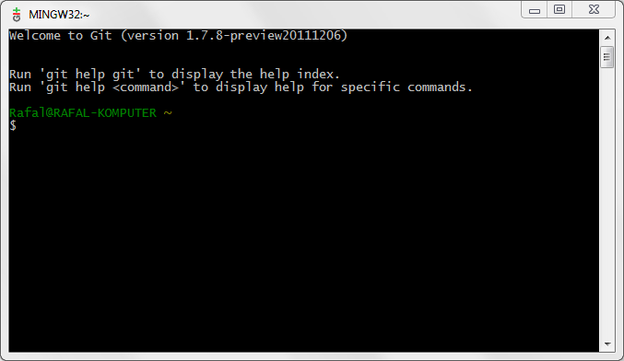
Pierwsze uruchomienie GIT
Po uruchomieniu powinna pokazać się konsola bash:

Slide 28
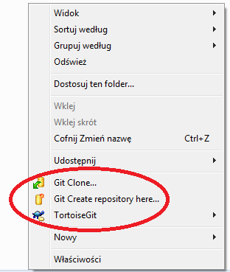
TortoiseGIT
Git jest narzędziem konsolowym posiadającym własną nakładkę graficzną. Jest ona dość nieintuicyjna.
Na szczęście istnieje dla niej alternatywa, którą jest TortoiseGIT. (http://code.google.com/p/tortoisegit/downloads/list)
„ Żółwik” integruje się z Explorerem
w systemie Windows
i mamy dostęp do jego opcji z menu kontekstowego
dostępnego pod Prawym Przyciskiem Myszy

Slide 29
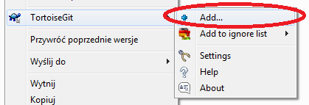
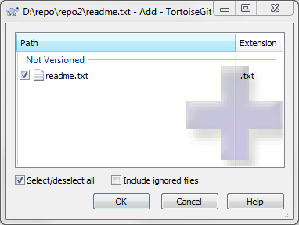
Dodanie nowego pliku

Slide 30
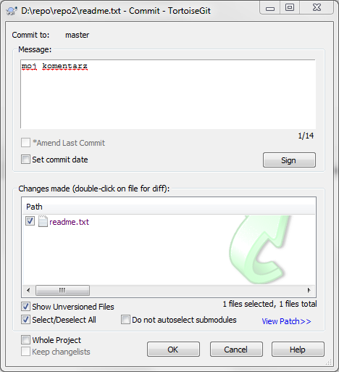

Dodawanie nowego pliku podczas operacji commit

Slide 31

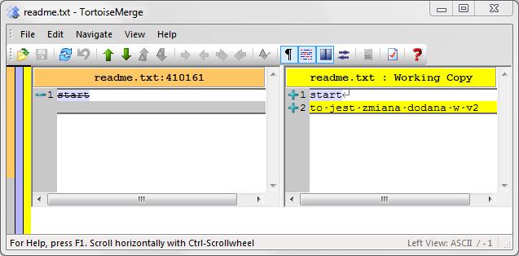
Wyświetlanie różnic
Jedną z ważniejszych funkcji gita jest porównywanie zmian w danym pliku pomiędzy wersjami.
Aby zobaczyć zmiany jakie wprowadziliśmy wybieramy z menu kontekstowego opcję „Diff”:

Slide 32
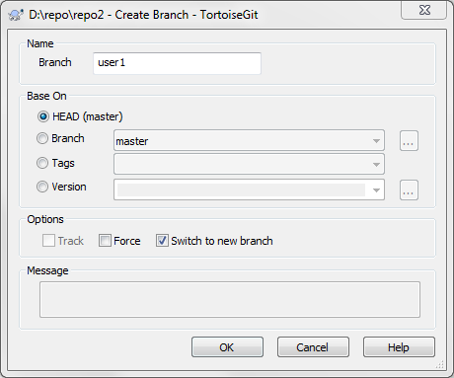
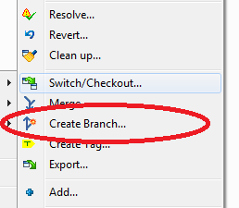
Tworzenie gałęzi
Aby stworzyć nowa˛ gałąź wybieramy z menu kontekstowego „Create branch”:
Aby zmienić aktywna˛ gałąź na dowolna˛ inna˛ którą mamy stworzoną
w naszej kopii lokalnej wybieramy opcję „Switch/Checkout”.

Slide 33
Rozwiązywanie konfliktów
Dodajmy nowy plik do aktywnej gałęzi i zróbmy commit.
Teraz mamy dwie odrębne gałęzie w repozytorium różniące się
zawartością.
Aby sprawdzić to naocznie przełączmy się˛ do gałęzi „master” za pomocą opcji z menu kontekstowego „switch/checkout”.
Teraz dostajemy zawału serca: „Coś poszło nie tak! Nie ma
mojego pliku!”.
Ten plik jest i nie został usunięty - znajduje się na stworzonej
przez nas gałęzi a nie w „master”.

Slide 34
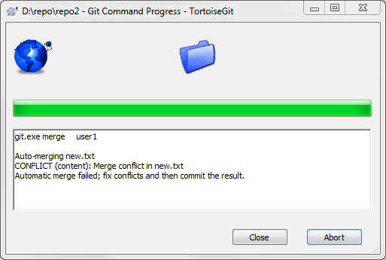
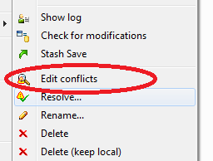
Rozwiązywanie konfliktów
Co zrobić gdy wystąpią konflikty?
Klikamy prawym klawiszem myszy na pliku który powoduje konflikt i wybieramy z menu
kontekstowego „Edit conflicts”:

Slide 35
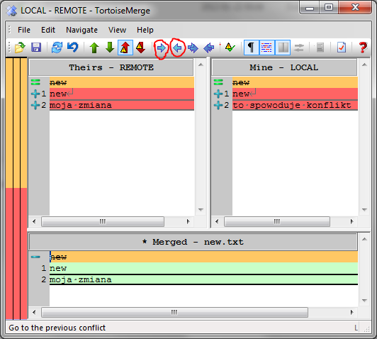
Rozwiązywanie konfliktów

Slide 36
Prezentacja przygotowana przy pomocy: https://git-scm.com/book/pl/v1/pierwsze-kroki

